Slide 1

Национальный исследовательский университет «МИЭТ»
кафедра «Информационная безопасность»
Дисциплина
Информационная безопасность /
Основы информационной безопасности

Slide 2
Лекция № 06 Методы и средства антивирусной защиты

Slide 3
Вирусы и черви
Подобные вредоносные программы обладают способностью к несанкционированному пользователем саморазмножению в компьютерах или компьютерных сетях, при этом полученные копии также обладают этой возможностью.
К вирусам и червям не относятся:
троянские программы, распространяющие свои копии по сети и заражающие удалённые машины по команде «хозяина» вредоносной программы
прочие троянские программы, создающие свои многочисленные копии в системе или даже «цепляющиеся» к каким-либо файлам, уже присутствующим в системе (отличие от вирусов и червей состоит в невозможности дальнейшего самовоспроизведения копий).
Основным признаком, по которому различают типы вирусов и червей, является способ их распространения, т.е. как вредоносная программа передает свою копию по локальным или сетевым ресурсам.

Slide 4
Троянские программы
Эти вредоносные программы созданы для осуществления несанкционированных пользователем действий, направленных на уничтожение, блокирование, модификацию или копирование информации, нарушение работы компьютеров или компьютерных сетей
В отличие от вирусов и червей, представители данной категории не имеют способности создавать свои копии, обладающие возможностью дальнейшего самовоспроизведения.
Основным признаком, по которому различают типы троянских программ, являются их несанкционированные пользователем действия — те, которые они производят на заражённом компьютере.

Slide 5
Подозрительные упаковщики
Вредоносные программы часто сжимаются различными способами упаковки, совмещенными с шифрованием содержимого файла для того, чтобы исключить обратную разработку программы и усложнить анализ поведения проактивными и эвристическими методами
Антивирусом детектируются результаты работы подозрительных упаковщиков — упакованные объекты.
Существуют приемы борьбы с распаковкой: например, упаковщик может расшифровывать код не полностью, а лишь по мере исполнения, или, расшифровывать и запускать вредоносный объект целиком только в определенный день недели.

Slide 6
Вредоносные утилиты
Вредоносные программы, разработанные для автоматизации создания других вирусов, червей или троянских программ, организации DoS-атак на удаленные сервера, взлома других компьютеров и т.п
В отличие от вирусов, червей и троянских программ, представители данной категории не представляют угрозы компьютеру, на котором исполняются.
Основным признаком, по которому различают вредоносные утилиты, являются совершаемые ими действия.

Slide 7
Методики обнаружения и защиты
В настоящий момент используется несколько основополагающих методик обнаружения и защиты от вирусов:
· сканирование;
· эвристический анализ;
· использование антивирусных мониторов;
· обнаружение изменений;
· использование антивирусов, встроенных в BIOS компьютера.
Кроме того, практически все антивирусные программы обеспечивают автоматическое восстановление зараженных программ и загрузочных секторов.

Slide 8
Сканирование
Самая простая методика поиска вирусов заключается в том, что антивирусная программа последовательно просматривает проверяемые файлы в поиске сигнатур известных вирусов
Под сигнатурой понимается уникальная последовательность байт, принадлежащая вирусу, и не встречающаяся в коде других программах.
Антивирусные программы-сканеры способны найти только уже известные и изученные вирусы, для которых была определена сигнатура.
Применение простых программ-сканеров не защищает компьютер от проникновения новых вирусов.
Для шифрующихся и полиморфных вирусов, способных полностью изменять свой код при заражении новой программы или загрузочного сектора, невозможно выделить сигнатуру
Поэтому простые антивирусные программы-сканеры не могут обнаружить полиморфные вирусы.

Slide 9
Эвристический анализ
Эвристический анализ позволяет обнаруживать ранее неизвестные вирусы, причем для этого не надо предварительно собирать данные о файловой системе, как этого требует, например, метод обнаружения изменений.
Антивирусные программы, реализующие метод эвристического анализа, проверяют программы и загрузочные секторы дисков и дискет, пытаясь обнаружить в них код, характерный для вирусов.
Эвристический анализатор может обнаружить, например, что проверяемая программа устанавливает резидентный модуль в памяти или записывает данные в исполнимый файл программы.
Практически все современные антивирусные программы реализуют собственные методы эвристического анализа.

Slide 10
Антивирусные мониторы
Существует целый класс антивирусных программ, которые постоянно находятся в памяти компьютера, и отслеживают все подозрительные действия, выполняемые другими программами
Такие программы носят название антивирусных мониторов или сторожей.
Монитор автоматически проверяет все запускаемые программы, создаваемые, открываемые и сохраняемые документы, файлы программ и документов, полученные через Интернет или скопированные на жесткий диск с дискеты и компакт диска.
Антивирусный монитор сообщает пользователю, в случае ситуации, когда какая-либо программа попытается выполнить потенциально опасное действие.

Slide 11
Обнаружение изменений
Когда вирус заражает компьютер, он изменяет содержимое жесткого диска, например, дописывает свой код в файл программы или документа, добавляет вызов программы-вируса, изменяет загрузочный сектор, создает файл-спутник.
Таких изменений, однако, не делают «бестелесные» вирусы, обитающие не на диске, а в памяти процессов ОС.
Антивирусные программы, называемые ревизорами диска, не выполняют поиск вирусов по сигнатурам.
Они запоминают предварительно характеристики всех областей диска, которые подвергаются нападению вируса, а затем периодически проверяют их (отсюда происходит название программы-ревизоры).
Ревизор может найти изменения, сделанные известным или неизвестным вирусом.

Slide 12
Защита, встроенная в bios компьютера
В системные платы компьютеров тоже встраивают простейшие средства защиты от вирусов
Эти средства позволяют контролировать все обращения к главной загрузочной записи жестких дисков, а также к загрузочным секторам дисков и дискет
Если какая-либо программа попытается изменить содержимое загрузочных секторов, срабатывает защита и пользователь получает соответствующее предупреждение.
Однако эта защита не очень надежна, существуют вирусы, которые пытаются отключить антивирусный контроль BIOS, изменяя некоторые ячейки в энергонезависимой памяти (CMOS-памяти) компьютера.

Slide 13
Поведенческий контроль
Компоненты поведенческого контроля осуществляют мониторинг действий всех приложений в системе и блокируют действия, которые угрожают безопасности системы и ее пользователям
Поведенческий анализ содержит базу данных наборов правил, которые определяют, какие действия должны быть разрешены или заблокированы для каждой программы
Система защиты выполняет контроль и прекращает работу программ, которые могут выполнить потенциально опасное действие
Если существует правило, которое определяет конкретную ситуацию, оно используется для того чтобы либо разрешить, либо заблокировать действие.
Поведенческий контроль не сканирует файлы приложений перед их выполнением, следовательно, невозможно определить вредоносное ПО до запуска приложения.
Тем не менее, эта опция антивирусных программ позволяет эффективно блокировать опасное поведение и, таким образом, предотвращать повреждения и защищать систему от известных и неизвестных вирусов.

Slide 14
Изолированная программная среда
Антивирусные продукты, которые содержат в своем инструментарии «песочницу», обрабатывают все неизвестные или подозрительные программы специальным методом, которые гарантируют, что они не принесут вреда системе.
Создается специальная среда, называемая «песочницей», которая выглядит для запускаемых внутри приложений как настоящая система.
Программы могут свободно управлять объектами только в «песочнице», их действия недоступны для реальной системы (например, изменение записей системного реестра)
Изолированная программная среда гарантирует, что опасные действия не навредят ОС, запускаемое в ней приложение не может определить, где именно оно выполняется.
Степень эффективности изолированной программной среды определяется возможностью ее распознания со стороны вредоносного ПО, чем «песочница» менее заметна запускаемому в ней приложению, тем лучше.

Slide 15
Системный щит
Некоторые антивирусные программы имеют различные уровни защиты для сторонних программ, а также для ОС и ее компонентов
Системный щит отвечает за защиту ОС от вредоносного ПО и сохранность оригинальных модулей системы
Важные системные файлы, критические записи реестра (в том числе автозагрузка) и другие системные ресурсы, которые могут быть инфицированы вирусом, находятся под наблюдением системного щита.
Любая попытка изменения ОС блокируется.

Slide 16
Защита персональных (мультимедийных) устройств
Основная функциональность современных антивирусных программ по части защиты переносных мультимедийных устройств предполагает отключение функции автозагрузки или автозапуска.
Большинство антивирусных решений также определяют специальный набор правил для всех программ, расположенных на переносных устройствах
Предполагаются, что файлы на переносных накопителях могут появиться с других ПК, инфицированных и не оснащенных достаточным уровнем безопасности
Поэтому программы на переносных устройствах считаются по умолчанию потенциально опасными и их действия строго ограничены
Некоторые пакеты безопасности могут распознавать программы с электронной подписью от надежных источников и не ограничивать действия таких приложений.

Slide 17
Самозащита
Одна из самых критических функций – самозащита антивирусной программы
Любая антивирусная защита может оказаться бесполезной, если вредоносное ПО может отключить ее.
Современные антивирусные программы защищают все свои компоненты от вирусной угрозы так, чтобы они не могли быть отключены или повреждены
Самозащита предполагает защиту программных процессов и потоков, файлов и директорий, записей реестра и их значений, установленных системных драйверов и служб и других ресурсов, созданных антивирусом и доступных для других процессов в системе.

Slide 18
Веб контроль
Веб-браузеры могут быть использованы для заражения ПК через интернет, для передачи украденной информации с зараженного компьютера на сервера злоумышленников.
Браузеры часто становятся объектом атаки из-за данных платежных систем, которые могут храниться в базе автозаполнения форм браузеров
Веб контроль реализуется путем использования следующих модулей:
контроль плагинов;
фильтры URL-адресов, блокировка рекламы;
динамический анализ содержания;
виртуализация браузера;
браузерный и поисковый помощник, анти-фишинг;
сканирование веб-содержания;
защита конфиденциальной информации.

Slide 19
Контроль доступа
Контроль доступа позволяет приоритетным пользователям контролировать использование компьютера менее приоритетной аудиторией
Функция может использоваться для ограничения доступа к учетной записи компьютера
Контроль доступа может эффективно ограничить пользователям доступ к компьютеру в течение определенного времени в день, либо на определенное количество часов в день
Также может быть ограничено назначение использования ПК, путем контролирования запуска сторонних приложений
Ограничения по времени могут сопоставляться с ограничением запуска определенных приложений
Таким образом, создаются специфические условия работы на компьютере, в которых, например, некоторое приложение может быть использовано строго отведенное количество часов в день.

Slide 20
Анти-спам
Основное назначение модуля анти-спам – уменьшение количества нежелательных сообщений, который пользователь получает с помощью электронной почты
Анти-спам модуль в современных антивирусных программах обычно имеет поддержку большинства популярных почтовых клиентов, таких как Outlook, Outlook Express, Windows Mail, The Bat, Thunderbird, но не работает с другими почтовыми программами
Веб-интерфейс почты обычно также не поддерживается. Комплексное анти-спам решениесочетает несколько методов
Одним из наиболее общих методов является анализ содержимого входящих сообщений с помощью комплексного алгоритма анти-спам модуля и последующее присвоение специальных баллов каждому письму.

Slide 21
Защита от уязвимостей
Эта опция позволяет пользователю сделать компьютер недоступным для известных видов уязвимостей, которые могут быть использованы вредоносным ПО для заражения ПК
Монитор уязвимостей следит, чтобы были установлены все последние обновления ОС и основных установленных приложений.
Кроме того, он сканирует пользовательские учетные записи на предмет слабозащищенных паролей, контролирует возможные проблемы с системными настройками
Расширенные виды систем защит от уязвимостей могут осуществлять связь с разработчиками неофициальных систем и программных патчей для устранения уязвимостей до выхода официального обновления.

Slide 22
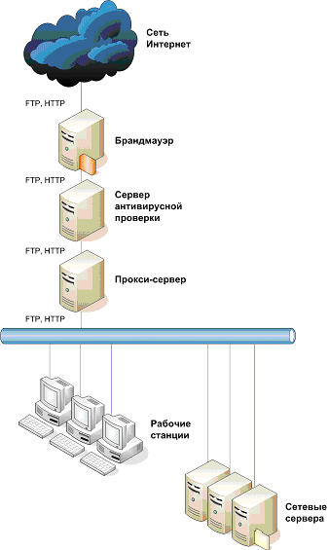
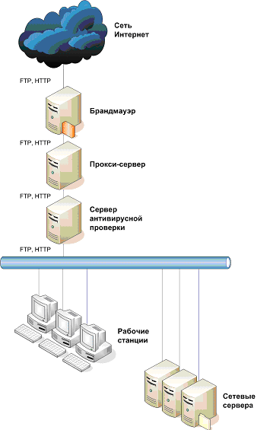
Защита шлюза 1

Slide 23
Мониторинг производительности
Мониторинг производительности является не очень распространенной функцией, однако некоторые антивирусы содержат ее для выявления нестандартного поведения, вызываемого вредоносным ПО или другими проблемами
Существует множество параметров в системе, связанных с быстродействием системы и использованием системных ресурсов, за которыми можно установить наблюдение.
Многие процессы в системе имеют типичное количество цепочек процессов, дескрипторов, определенное потребление памяти, использование центрального процессора, жесткого диска –параметры, которые практически не изменяются с течением времени.
Если происходит подозрительное событие, монитор производительности выводит тревожное сообщение.

Slide 24
Отчеты и журналы регистрации событий
Антивирусные программы имеют настраиваемую функцию ведения журнала регистрации событий, который содержит детализированную информацию обо всех событиях в системе и действиях компонентов антивируса
Такие журналы полезны, когда происходит инцидент с безопасностью компьютера.
Пользователь имеет возможность просмотреть, что именно случилось и какое действие последовало
Логи межсетевого экрана могут быть использованы для выявления зараженных машин в локальной сети или сети Интернет и последующего добавления новых правил сетевой фильтрации.
Журналы компонента поведенческого контроля могут привлечь внимание пользователя к потенциально опасным приложениям в системе, о которых пользователь не догадывался.
Отчеты являются более наглядными для пользователя, чем логи, и не требуют от пользователя дополнительных знаний для понимания
Отчеты накапливают все действия антивируса за определенный период без предоставления детальной информации.

Slide 25
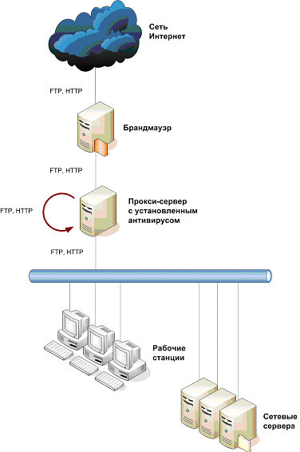
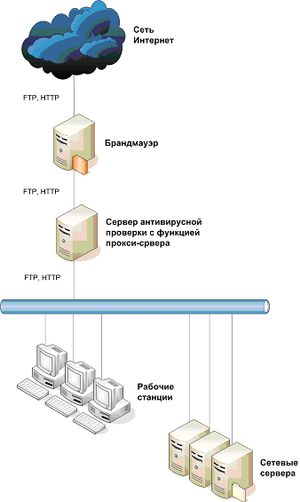
Защита шлюза 2

Slide 26
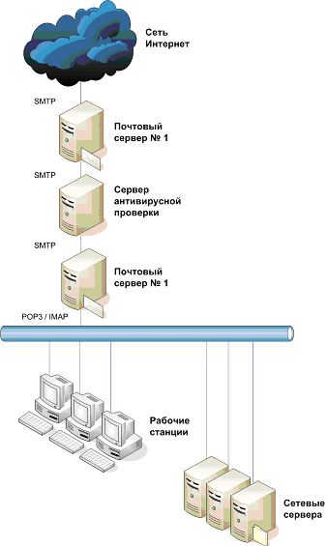
Защита почты на периметре

Slide 27
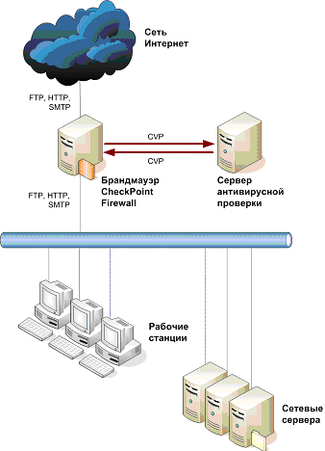
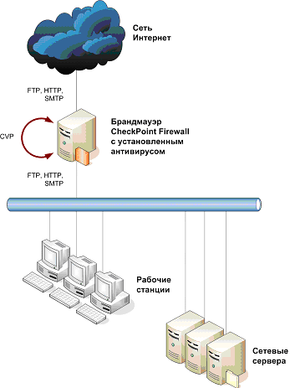
Интеграция с межсетевым экраном

Slide 28
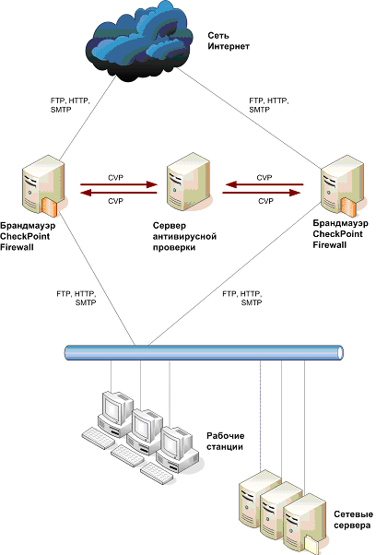
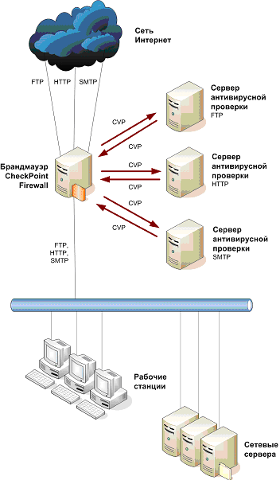
«Мультиплексированная» интеграция

Slide 29
Требования к антивирусам для шлюзов
Функциональные требования
Антивирус для шлюзов должен иметь возможность проверять Интернет-потоки данных (HTTP, FTP и, возможно, SMTP) на наличие вирусов и предотвращать проникновение вирусов в сеть.
Антивирус для шлюзов должен иметь возможность проверять составные объекты - архивы, самораспаковывающиеся архивы, упакованные исполняемые файлы, почтовые базы, файлы почтовых форматов.
Антивирус для шлюзов должен позволять настраивать действия, которые будут выполняться при обнаружении вредоносных программ в потоках данных. Стандартными действиями при этом являются - пропустить, удалить, поместить на карантин
Желательно, чтобы антивирус для шлюзов имел возможность лечить зараженные объекты
Требования к управлению
Масштабируемость — настройки одного сервера должны легко распространяться на другие сервера или группу серверов, особенно если речь идет о массивах серверов Microsoft ISA Server или подобных решениях
Удаленное управление — администратор антивирусной безопасности должен иметь возможность управлять всеми антивирусными средствами непосредственно со своего рабочего места
Требования к обновлению
Высокая скорость реакции производителя на появление новых угроз - выражается в том числе и в частоте выпуска обновлений.
Поддержка различных источников обновления — HTTP-, FTP-ресурсов, локальных и сетевых папок
Возможность производить обновление вручную по требованию и автоматически по расписанию
Требования к диагностике
Уведомление администратора об инцидентах, связанных с антивирусной безопасностью
Ведение журналов работы
Уведомление пользователя о попытках загрузить зараженный файл

